Slide 1


简单
VISION PLAN
专注
布料尺寸测量视觉方案（2D）
共创
共赢

Slide 2

01
项目描述
02
项目验证
目录
03
配置清单
04
逻辑流程
CONTENTS
05
评估结果&注意事项
06
售后服务

Slide 3

01
项目描述
●产品名称：布料
●测量内容：尺寸测量
●产品材质：聚酯纤维
●产品颜色：橙色
●最大工作距离(mm)：9500
●最小工作距离(mm)：300
●检测区域(mm*mm)：810.0 * 650.0
●来料方式：人工来料
●测量精度要求(mm)：10
●检测节拍(pcs/min)：不限制
●检测时产品运动速度(m/s)：0
●工作距离(mm)：2285
方案布局图

Slide 4

02
项目验证
参数名称 | 参数值
面阵相机型号 | A5031M/CU815
面阵相机类型 | 面阵相机
相机接口类型 | USB3.0
相机像素 | 640 * 480
镜头型号 | MVL-HBT-xx-yy
镜头品牌 | hikvision
镜头放大倍率 | 0.090-0.277
镜头接口 | C
A(工作距离) = 2285mm, B(视野宽度) = 715mm, C(视野长度) = 891mm
视野图

Slide 5
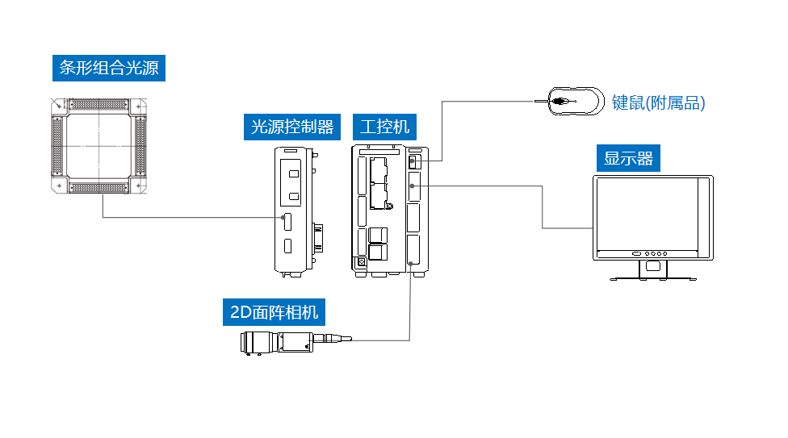
03
配置清单
系
统
构
成

Slide 6

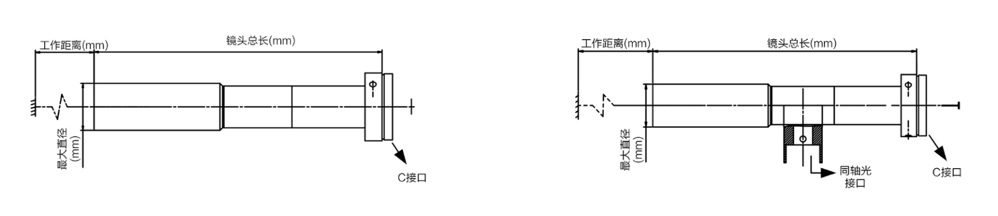
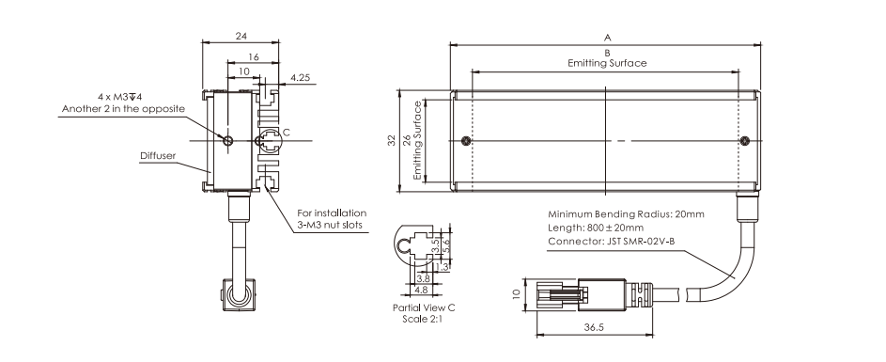
03
配置清单
镜头尺寸图
光源尺寸图
相机尺寸图

Slide 7
03
配置清单
序号 | 名称 | 型号 | 单位 | 数量 | 厂家
1 | 面阵相机 | A5031M/CU815 | 台 | 1 | dahua
2 | 镜头 | MVL-HBT-xx-yy | 个 | 1 | hikvision
3 | 光源 | OPT-LIT51832 | 个 | 8 | OPT
4 | 工控机 | - | 台 | 1 | -
5 | 显示器 | - | 台 | 1 | -
6 | 软件 | MVP | 套 | 1 | dahua

Slide 8
04
逻辑流程
逻辑流程
├── 图像采集
│ └── 相机采集
│ ├── 选择全局相机设备
│ ├── 设置曝光时间/增益（根据橙色布料优化亮度）
│ └── 输出原始图像
├── 预处理
│ ├── 颜色匹配
│ │ └── 提取橙色区域（HSV阈值分割）
│ ├── 图像二值化
│ │ └── 增强边缘对比度
│ ├── 平滑滤波
│ │ └── 消除噪声（高斯半径3-5像素）
│ └── 裁剪
│ └── 限定810×650检测区域
├── 尺寸测量
│ ├── N点标定
│ │ ├── 输入9个均匀分布的标定点
│ │ ├── 生成标定文件（保存到默认路径）
│ │ └── 输出H矩阵
│ ├── 读取标定文件
│ │ └── 应用H矩阵转换坐标
│ ├── 找边
│ │ ├── 设置卡尺参数（投影长度5，搜索长度500）
│ │ ├── 单边缘模式（由暗到明）
│ │ └── 输出边缘直线数据
│ ├── 两点生成直线
│ │ ├── 连接对边检测点
│ │ └── 生成测量基准线
│ ├── 点与点距离

Slide 9
04
逻辑流程
│ │ ├── 计算对角线距离
│ │ └── 输出尺寸数值
│ └── 线段与线段距离
│ ├── 计算平行边间距
│ └── 输出宽度/高度数值
├── 结果处理
│ ├── 数学表达式
│ │ └── 判断尺寸是否在±5mm公差范围内
│ ├── 条件判断
│ │ ├── 合格：输出OK信号
│ │ └── 不合格：输出NG信号
│ └── 结果显示
│ └── 在界面显示测量值和OK/NG状态
└── 统计处理
└── CPK统计
└── 记录历史测量数据并计算过程能力指数

Slide 10
05
评估结果&注意事项
05 评估结果 & 注意事项
现场环境
相机安装
物料一致性
风险点：环境光干扰导致橙色布料颜色识别不稳定
解决方案：采用高亮度条形光源（OPT-LIT51832）覆盖检测区域，确保均匀照明
风险点：2285mm长距离安装易受振动影响图像清晰度
解决方案：使用刚性支架+减震垫组合固定设备，预留50mm机械余量
风险点：聚酯纤维布料褶皱/纹理差异影响边缘检测精度
解决方案：预处理阶段增加高斯滤波（半径5像素）+自适应阈值算法

Slide 11

06
售后服务
该设备上线后使用初期，我们会派专人进行全程跟踪；
处理解决可能发生的设备异常；
对现场人员进行培训指导；
设备调试完成后：售后服务一年；
若客户提出设备升级需求，我们会及时为您提供升级新方案。

Slide 12





机器视觉方案提供商
0535-2162897
www.ytzrtx.com
image@ytzrtx.com
山东省烟台市经济技术开发区泰山路86号内1号

